Slide 1


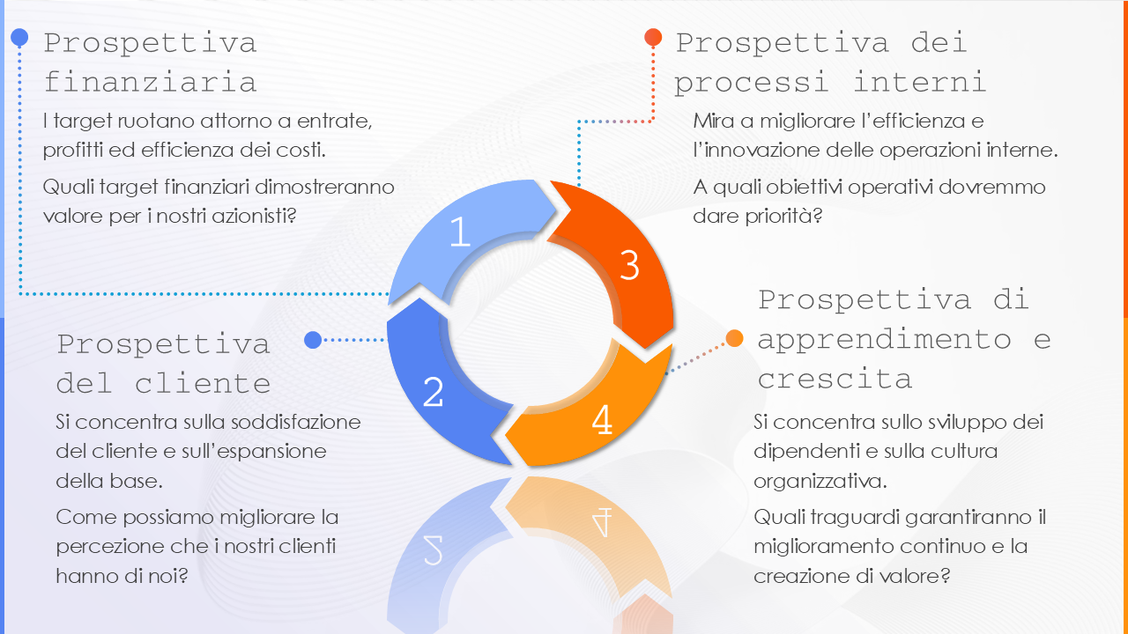
Scorecard bilanciata
Modello a 4 prospettive
Quando utilizzare questo modello: questo modello consente di definire e illustrare le quattro prospettive di una scorecard bilanciata. Utilizza questo strumento per guidare i team attraverso i componenti della gestione strategica e della misurazione delle prestazioni. Tutti i partecipanti alle riunioni sulla strategia, alle sessioni di formazione e alle valutazioni dei progressi possono trarre vantaggio da questo layout chiaro, che aiuta le persone a capire come i loro ruoli si allineano alla strategia organizzativa più ampia.
Caratteristiche degne di nota del modello: il modello separa visivamente le quattro aree principali di una scorecard bilanciata utilizzando colori e icone distinti attorno a un punto centrale che indica l’integrazione di tutte le prospettive. Puoi aggiungere una domanda guida o un testo esplicativo per ogni prospettiva per favorire una comprensione più approfondita dell’impatto di ciascun dominio sulla strategia complessiva. Questa configurazione incoraggia una discussione completa su come le diverse parti dell’organizzazione contribuiscono al suo successo.

Slide 2
Prospettiva finanziaria
Prospettiva dei processi interni
I target ruotano attorno a entrate, profitti ed efficienza dei costi.
Quali target finanziari dimostreranno valore per i nostri azionisti?
Mira a migliorare l’efficienza e l’innovazione delle operazioni interne.
A quali obiettivi operativi dovremmo dare priorità?
1
1
3
3
Prospettiva di apprendimento e crescita
Prospettiva del cliente
2
2
4
4
Si concentra sulla soddisfazione del cliente e sull’espansione della base.
Come possiamo migliorare la percezione che i nostri clienti hanno di noi?
Si concentra sullo sviluppo dei dipendenti e sulla cultura organizzativa.
Quali traguardi garantiranno il miglioramento continuo e la creazione di valore?

Slide 3
DICHIARAZIONE DI NON RESPONSABILITÀ Qualsiasi articolo, modello o informazione è fornito da Smartsheet sul sito web solo come riferimento. Pur adoperandoci per mantenere le informazioni aggiornate e corrette, non offriamo alcuna garanzia o dichiarazione di alcun tipo, esplicita o implicita, relativamente alla completezza, l’accuratezza, l’affidabilità, l’idoneità o la disponibilità rispetto al sito web o le informazioni, gli articoli, i modelli o della relativa grafica contenuti nel sito. Qualsiasi affidamento si faccia su tali informazioni è pertanto strettamente a proprio rischio.

